Slide 1

Personvern
gjøre rede for hvordan man behandler informasjon og personopplysninger i tråd med gjeldende regelverk
personopplysningsloven

Slide 2
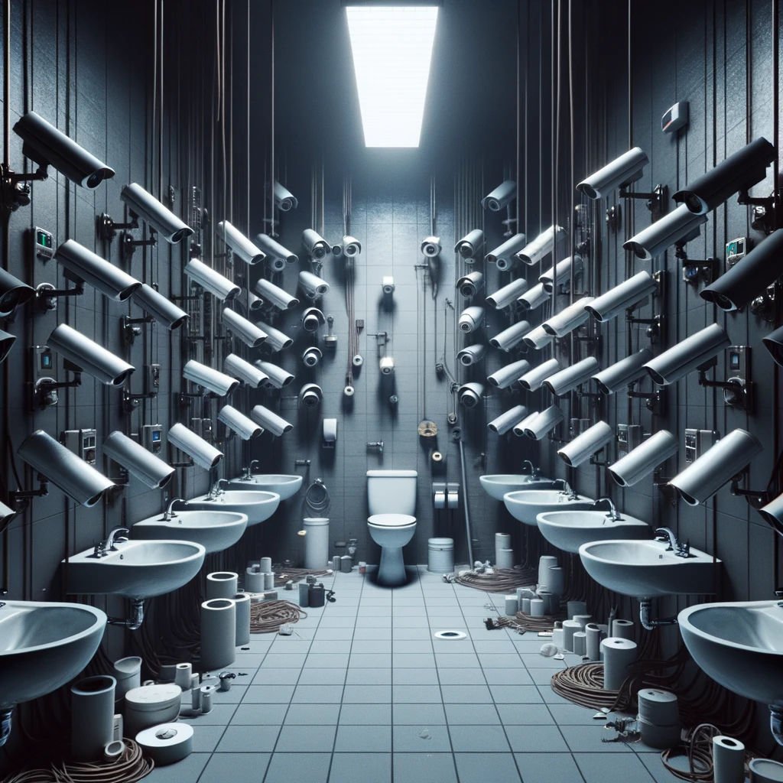
En skole uten personvern #1
Massiv kameraovervåkning installeres:
Fellesområder
Klasserom
Garderober
Og…
Toaletter!

Slide 3
diskuter i grupper
Bør vi ha kameraovervåkning på Nannestad vgs?
Diskuter! Finn fordeler og ulemper.
Stikkord:
Tillit
psykologi
Sikkerhet
Personvern
Kriminalitet
bruk/misbruk av informasjon

Slide 4
Personopplysninger
Hva er personopplysninger?
Navn
Adresse
Fødselsnr
E-postadresse
Arbeidsplass
Bilde
IP-adresse
ALL informasjon som kan kobles til personen!

Slide 5
Sensitive personopplysninger
Hva er sensitive personopplysninger?
Mer private
Rase/etnisk opprinnelse
Seksualliv og seksuell orientering
Politisk overbevisning
Religion
Helseinformasjon
Biometriske data
Genetiske data
Straffedommer

Slide 6
Avgjør type personopplysning
Les teksten, og finn ut hvilke personopplysninger som er sensitive.
Lag sortert liste basert på grad av sensitivitet (hva er mest privat).

Slide 7
GDPR (General Data Protection Regulation)
GDPR innført i EU 2018
Regelverk for vern av personopplysninger
Norges personopplysningsloven ble tilpasset GDPR
Gjelder selskaper utenfor EU, dersom brukeren er i EU.
Cookies?

Slide 8
Personvernprinsippene
Lovlig, rettferdig og gjennomsiktig
Formålsbegrensning
Dataminimering
Riktighet
Lagringsbegrensning
Integritet, konfidensialitet og tilgjengelighet
Ansvarlighet

Slide 9
Personvernprinsipp #1: Lovlig, rettferdig og gjennomsiktig
Behandling av personopplysning er LOVLIG dersom minst en av disse er oppfylt:
Samtykke fra personen opplysningene gjelder (den registrerte). Samtykke kan når som helst trekkes tilbake, og opplysningene skal da slettes, med mindre ett av de andre vilkårene gjelder.
Opplysningene er nødvendige for å inngå eller oppfylle en avtale den registrerte personen er part i.
Opplysningene er nødvendige for å oppfylle rettslige plikter hos den som skal behandle opplysningene.
Behandlingen er nødvendig for å verne den registrertes, eller en annen fysisk persons, vitale interesser.
Opplysningene er nødvendige for at offentlige interesser eller myndighet skal kunne gjøre sine oppgaver.
Øv dere på 7 caser. Avgjør om behandlingen av personopplysninger er lovlig.

Slide 10
Personvernprinsipp #1: Lovlig, rettferdig og gjennomsiktig
Lovlighet behandling av sensitive opplysninger:
Behandling av særskilte kategorier av personopplysninger (tidligere kalt sensitive personopplysninger) er i utgangspunktet ulovlig.
Unntak finnes.

Slide 11

Saftstand
Emma og Sofia på 10 år har startet et saftsalg. De selger hjemmelaget saft til tørste forbipasserende.
Sofia holder frem et skjema til kunden:
Skjemaet inkluderer:
Navn
Adresse
Telefonnummer
E-postadresse
Fødselsdato
Yndlingssaftsmak
Skostørrelse
Neste planlagte feriedestinasjon

Slide 12
Personvernprinsipp #2: Formålsbegrensning
Krav:
Hensikt
Gjenbruk ikke tillatt
Eksempel: Bibliotek registrering
Skjemaet innholder:
Navn, e-post og postnummer
Erklæring:
"Personopplysningene du oppgir her vil kun bli brukt for å administrere din tilgang til biblioteket og for å kommunisere viktig informasjon relatert til lånene dine.
Vi deler ikke dine opplysninger til tredjeparter eller bruker dem til uforutsette formål uten ditt samtykke."

Slide 13
Personvernprinsipp #3: Dataminimering
Hotellreservasjon
Hvilke data er nødvendige for reservasjon?
Tenk i grupper!
Nødvendige data for reservasjon:
Navn (for identifikasjon av reservasjon)
Kontaktinformasjon (e-post eller telefonnummer for reservasjonsbekreftelse)
Oppholdsdatoer (for å booke rom)
Betalingsinformasjon (for å sikre reservasjonen)

Slide 14
Personvernprinsipp #3: Dataminimering
Hotellreservasjon bryter personvernprinsippet om dataminimering dersom de f.eks. spør om:
Sivil status
Religiøs overbevisning
Favorittfarge
Personnr.

Slide 15
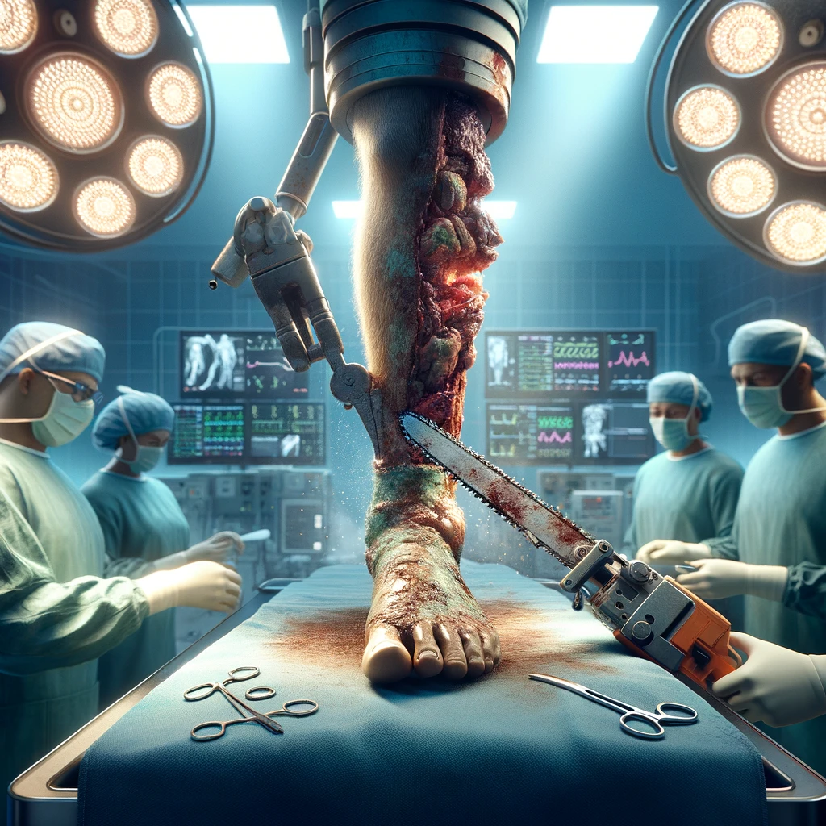
Amputasjonen
Elektronisk pasientjournal
Koldbrann venstre fot
Operasjon
Kirurgen sjekker journalen
«Koldbrann høyre fot, amputer straks!»

Slide 16
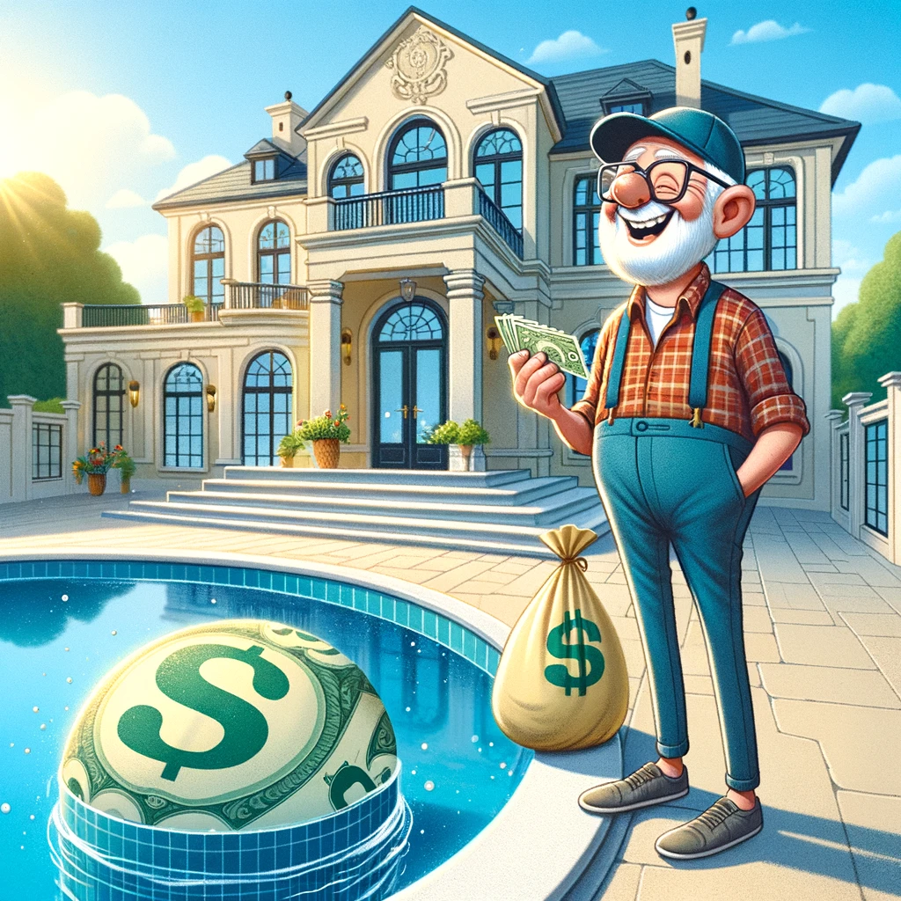
Låntakeren
Ole
Inntekt: pante flasker
Søke 8 millioner kr boliglån
Banken:
«Ja, våre data viser at du har 2 millioner kr i årsinntekt. Du får lånet innvilget!»
Villa og basseng!
Et par måneder senere:
Regninger, inkasso, utkastelse…

Slide 17
Personvernprinsipp #4: Riktighet
Den som behandler personopplysninger har ansvar for at personopplysningene er …
Riktige
Oppdaterte

Slide 18
Jobbsøknadsprosessen
Et firma hadde en langvarig praksis med å beholde alle jobbsøknader og CV-er de mottok, uavhengig av om kandidaten ble ansatt eller ikke.
Personopplysninger: adresse, fødselsdato, og personnr.
Hva slags policy bør firmaet ha ang. lagring av CV-er og jobbsøknader?
F.eks. automatisk sletting etter 6 måneder.
Unntak?
Eksplisitt tillatelse (fremtidige jobbmuligheter)

Slide 19
Personvernprinsipp #5: Lagringsbegrensning
Når vi ikke lenger trenger personopplysninger for det oppgitte formålet, skal opplysningene anonymiseres eller slettes.
Hvilke opplysninger kunne eventuelt forbli lagret ang. søkere og CV-er?
Alder
Kjønn
Utdanning/erfaring ?

Slide 20
Personvernprinsipp #6: Integritet, konfidensialitet og tilgjengelighet
Integritet:
Sikre dataene mot uautorisert endring/sletting
Konfidensialitet:
Sikre lesetilgangen mot ekstern tilgang
Tilgjengelighet:
For personer med legitimt behov

Slide 21
Eksempel på Integritet, Konfidensialitet og Tilgjengelighet (SIKKERHETsprinsippet)
Bakgrunn: Sikring av pasientjournaler
Integritet:
Bare leger kan endre/slette
Konfidensialitet:
Sikre dataene mot uautorisert/ekstern tilgang
Tilgjengelighet:
Tilgjengelig for helsepersonell med legitimt behov
ALLTID tilgjengelig
Stikkord til løsning?
rollebasert tilgangskontroll, datakryptering SSL/TLS ved overføring, sikker skylagringstjeneste, 2FA (2-faktor-autentisering)

Slide 22
Personvernprinsipp #7: Ansvarlighet
Etablere og vedlikeholde de sikkerhetssystemer og rutiner som trengs for å sikre personopplysningene godt
Opptre i tråd med lovverket

Slide 23
GDPR vid
https://www.youtube.com/watch?v=NcHSD3fWJiQ

Slide 24
Personopplysninger og sosiale medier
https://ndla.no/subject:1:81b3892a-78e7-4e43-bc31-fd5f8a5090e7/topic:8b2fdd0b-bbb4-4896-b286-3280145249f3/resource:af390ae6-5999-4e86-ba08-8f520821d1e9
NRK Skole

Slide 25

Digital kommunikasjon
Sky
Lokal
Hybrid

